Slide 1
Роль семьи и образования в профилактике посттравматических стрессовых расстройтв (ПТСР) в раннем юношеском возрасте
Подготовил:
педагог-психолог ГАПОУ КК КГТК
Головушкина И.В.
Notes:
1

Slide 2
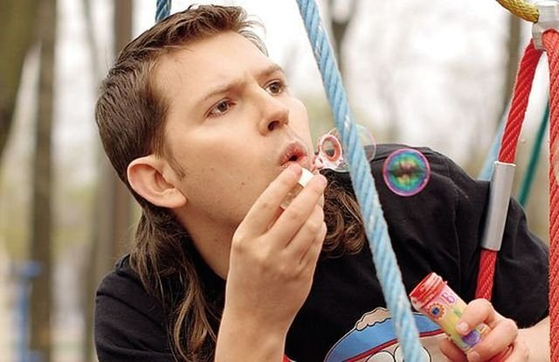
ОТ ДЕТСТВА К ВЗРОСЛОСТИ
САМООПРЕДЕЛЕНИЕ
НРАВСТВЕННОСТЬ
МИРОВОЗЗРЕНИЕ
Границы юношеского возраста
Ранняя юность – 15-18 лет
Поздняя юность – 18 - 23-25 лет

Slide 3
Уязвимость данного возраста:
не знают, как реализовать свои потребности, желания;
нет четких жизненных целей и ценностей;
очень значимо признание сверстников;
плохо устойчивы в ситуации стресса;
мало жизненного опыта;
отрицают авторитеты;
бескомпромиссны.
Notes:
3

Slide 4
Проявление посттравматического стрессового расстройства у юношей и подростков напоминает эти проявления у взрослых. Тем не менее есть определённые различия, отражающие фундаментальные, хотя пока еще точно не выясненные нейрофизиологические различия между детьми и взрослыми. -Чувство стыда и обиды травматизирует социальную позицию ребенка и приводит его к поискам новой социальной общности. -Поведение характеризуется бездельем, нескромностью в сексуальном поведении, руганью и деликвентностью. - Протесты и не восприятие никаких авторитетов. - Антисоциальное поведение, опасное для жизни.

Slide 5
В отличие от взрослых, перенесших травматическое событие, дети обычно не вытесняют травм. Они дают его ясную и четкую оценку. Не отрицая психотравмирующего события и не забывая его, юноши вместе с тем и не жалуются на непроизвольную ретроспекцию (на то, что в сознании непроизвольно всплывают отдельные эпизоды травмирующего события).

Slide 6
Факторы, усиливающие вероятность развития ПТСР
1. Жизненные обстоятельства или ситуации, которые увеличивают влияние
травматического события
2. Использование сомнитель-
ной информации из интернет-
ресурсов, соц. сетей,
оказывающей разрушающее
воздействие на психику.
Notes:
6

Slide 7
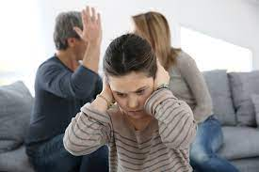
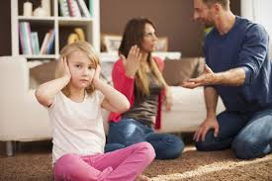
3. Нарушение общения с близкими, с семьей. Конфликты, авторитарный стиль воспитания, игнорирование мнения ребёнка, его индивидуальных особенностей и т.д.
Notes:
7

Slide 8
Родители – самые важные, значимые и любимые для ребенка люди, которые могут создать психологически безопасную атмосферу в семье, а также оказать экстренную помощь своим детям.
Важнейшими составляющими в оказания помощи перенесшим психологическую травму в результате влияния экстремальных ситуаций являются безотлагательность и приближенность к месту событий, родители могут оказаться первыми, кто будет рядом.
Знание основных способов экстренной помощи при травматической ситуации поможет избежать тяжелых последствий.
Notes:
8

Slide 9
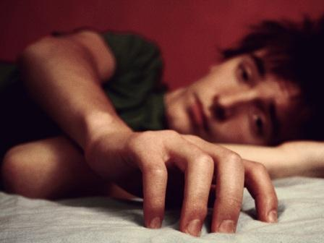
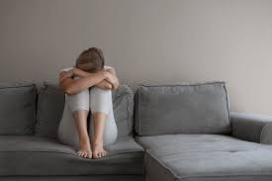
Родители , как и педагоги и кураторы первыми могут заметить такие нарушения в поведении как апатию, неверие в личные перспективы, снижение творческой и витальной активности.
Notes:
9

Slide 10
Характерные признаки изменений психического состояния
состояние | признаки
Шок (стрессовое состояние, непосредственно после события). | поведение, неадекватное обстановке, безучастное отношение к окружающему; замкнутость, молчаливость; заторможенность реакций, рассеянность; тревожность, беспокойный сон; «отсутствующий» вид, затрудненная «включаемость»; сужение внимания, интересов, контактов.
Аффективные реакции, конфликтность. | напряженность, беспокойство, раздражительность; мелочные придирки ко всему; «взрывное» реагирование на замечания, претензии.
Острое психическое или физическое утомление. | ухудшение внимания, памяти, мышления; вялость или беспорядочная торопливость движений, ухудшение их точности и координированности, неуверенность походки; ослабление волевых усилий, решительности, настойчивости, активности; ухудшение самоконтроля, выдержки; жалобы на разбитость, общую слабость

Slide 11
АПАТИЯ Признаки апатии - безразличное отношение к окружающему - вялость, заторможенность - речь медленная, с большими паузами Помощь: 1. Поговорите с пострадавшим. Задайте ему несколько самых простых вопросов : «КАК ТЕБЯ ЗОВУТ?» «КАК ТЫ СЕБЯ ЧУВСТВУЕШЬ?» «ХОЧЕШЬ ЕСТЬ, ПИТЬ?» 2. Проводите пострадавшего к месту отдыха, помогите удобно устроиться (обязательно снять обувь). 3. Возьмите пострадавшего за руку или положите свою руку ему на лоб. 4. Дайте пострадавшему возможность поспать или просто полежать.

Slide 12
СТУПОР Признаки ступора резкое снижение или отсутствие произволь­ных движений и речи • отсутствие реакций на внешние раздражите­ли (шум, свет, прикосновения, щипки) • «застывание» в определенной позе, оцепене­ние, состояние полной неподвижности • возможно напряжение отдельных групп мышц Помощь: 1. Согните пострадавшему пальцы на обеих руках и прижмите их к основанию ладони. Большие пальцы должны быть выставлены наружу. 2. Кончиками большого и указательного пальцев массируйте пострадавшему точки, расположенные на лбу, над глазами ровно посредине между линией роста волос и бровями, четко над зрачками. 3. Ладонь свободной руки положите на грудь пострадавшего. Подстройте свое дыхание под ритм его дыхания. 4. Человек, находясь в ступоре, может слышать и видеть. Поэтому говорите ему на ухо тихо, медленно и четко то, что может вызвать сильные эмоции (лучше негативные).

Slide 13
ДВИГАТЕЛЬНОЕ ВОЗБУЖДЕНИЕ Признаки двигательного возбуждения - резкие движения, часто бесцельные и бессмысленные действия - ненормально громкая речь или повышенная речевая активность (человек говорит без остановки, иногда абсолютно бессмысленно) - часто отсутствует реакция на окружающих (на замечания, просьбы, приказы Помощь: 1. Используйте прием «захват»: находясь сзади, просуньте свои руки пострадавшему под мышки, прижмите его к себе и слегка опрокиньте на себя. 2. Изолируйте пострадавшего от окружающих. 3.Массируйте пострадавшему «позитивные» точки. Говорите спокойным голосом о чувствах, которые он испытывает. («Тебе хочется что-то сделать, чтобы это прекратилось? Ты хочешь убежать, спрятаться от происходящего?»). 4. Не спорьте с пострадавшим, не задавайте вопросов, в разговоре избегайте фраз с частицей «не», относящихся к нежелательным действиям («Не беги», «Не размахивай руками», «Не кричи»).

Slide 14
СТРАХ Признаки страха: напряжение мышц (особенно лицевых) сильное сердцебиение учащенное поверхностное дыхание сниженный контроль собственного поведения Панический страх, ужас может побудить к бегству, вызвать оцепенение или, наоборот, возбуждение, агрессивное поведение. При этом человек плохо контролирует себя, не осознает, что он делает и что происходит вокруг. Помощь: 1. Положите руку пострадавшего себе на запястье, чтобы он ощутил Ваш спокойный пульс. Это будет для него сигналом: «Я СЕЙЧАС РЯДОМ, ТЫ НЕ ОДИН». 2. Дышите глубоко и ровно. Побуждайте пострадавшего дышать в одном с Вами ритме. 3. Если пострадавший говорит, слушайте его, выказывайте заинтересованность, понимание, сочувствие. 4. Сделайте пострадавшему легкий массаж наиболее напряженных мышц тела.

Slide 15
ПЛАЧ Признаки: человек уже плачет или готов разрыдаться подрагивают губы наблюдается ощущение подавленности в отличие от истерики нет возбуждения в поведении Помощь: 1. Не оставляйте пострадавшего одного. 2. Установите физический контакт с пострадавшим (возьмите за руку, положите свою руку ему на плечо или спину, погладьте его по голове). Дайте ему почувствовать, что Вы рядом. 3. Применяйте приемы «активного слушания» (они помогут пострадавшему выплеснуть свое горе): периодически произносите «ага», «да», кивайте головой, т.е. подтверждайте, что слушаете и сочувствуете; повторяйте за пострадавшим отрывки фраз, в которых он выражает свои чувства; говорите о своих чувствах и чувствах пострадавшего. 4. Не старайтесь успокоить пострадавшего. Дайте ему возможность выплакаться и выговориться, «выплеснуть» из себя горе, страх, обиду. 5. Не задавайте вопросов, не давайте советов.

Slide 16
ИСТЕРИКА Истерический припадок длится от нескольких минут до нескольких часов. ПРИЗНАКИ: -сохраняется сознание -чрезмерное возбуждение, множество движений, театральные позы -речь эмоционально насыщенная, быстрая крики, рыдания Помощь: 1. Удалите зрителей, создайте спокойную обстановку. Останьтесь с пострадавшим наедине, если это не опасно для Вас. 2. Неожиданно совершите действие, которое может сильно удивить (можно дать пощечину, облить водой, с грохотом уронить предмет, резко крикнуть на пострадавшего). 3. Говорите с пострадавшим короткими фразами, уверенным тоном («Выпей воды», «Умойся»). 4. После истерики наступает упадок сил. Уложите пострадавшего спать. До прибытия специали­ста наблюдайте за его состоянием. Не потакайте желаниям пострадавшего!

Slide 17
Возможные возрастные особенности реагирования на кризисную ситуацию
Симптомы | Помощь
Взгляд со стороны, стыд, вина, страх | Побуждение к обсуждению события, связанных с ним чувств
Соматические жалобы | Помочь идентифицировать испытанные во время события телесные ощущения, снятие мышечного напряжения, восстановление дыхания, релаксация
Тревожное осмысление своих страхов, чувства уязвимости и других эмоциональных реакций, страх казаться ненормальным | Помощь в осознании своих чувств, в понимании того, что способность переживать такой страх — признак взрослости; поощрение понимания и поддержки в среде сверстников
Посттравматические срывы — (злоупотребление алкоголем, наркотиками, конфликтное поведение) | Помощь в понимании того, что такое поведение - попытка блокировать свои реакции. Помощь в осознании реакций, расширение представлений о формах совладающего поведения
Резкие изменения в межличностных отношениях | Обсуждение возможных трудностей в отношениях со сверстниками и семьей
Отрицание трудностей, связанных с пережитыми событиями | Дать информацию, где может получить помощь в случае необходимости. Информационная поддержка. Отслеживание состояния
Радикальные изменения жизненных установок, влияющих на формирование идентичности | Связать изменения установок с влиянием травмы

Slide 18
Помогая детям справиться с последствиями травматической ситуации: - убедите ребёнка, что вы сделаете все, чтобы он был в безопасности - сами оставайтесь спокойным, не паникуйте, приобщите ребёнка к позитивным формам совладания с ситуацией - для получения новостей лучше использовать радио -особенно острой реакция может быть у подростков и юношей - будьте внимательны к поведению ребёнка и обратитесь за профессиональной помощью, если изменения в его поведении особенно остры и длительны. Консультация вскоре после трагедии может смягчить ситуацию.

Slide 19
- Раздражительность и повышенная активность, тревожность, нарушение сна и жалобы на отсутствие аппетита, не желание например, больше гулять с друзьями на улице — все это нормальные реакции на ситуацию стресса, которую он пережил. - Чувства детей часто находят выражение в телесных реакциях (головная боль, боль в животе и т.д.). Если эти симптомы длятся дольше двух недель, обратитесь за помощью.

Slide 20
- Поговорите с ребенком о том, что произошло. - Будьте правдивы. Что и как сказать — зависит от возраста. - Основная задача (вне зависимости от возраста) — это помочь детям восстановить чувство безопасности

Slide 21
Помните! Если не оказать психологическую помощь, то случившееся наложит отпечаток на всю дальнейшую жизнь ребенка 1. Нельзя стремиться к тому, чтобы ребенок просто побыстрее забыл о случившемся. 2. Нельзя сдерживать чувства ребенка, дайте ему возможность проявить их в разговоре, рисунке, лепке. 3. Создайте для ребенка атмосферу безопасности. Повторяйте, что Вы всегда будете рядом с ним.

Slide 22
Спасибо за внимание!
Notes:
22

